Slide 1
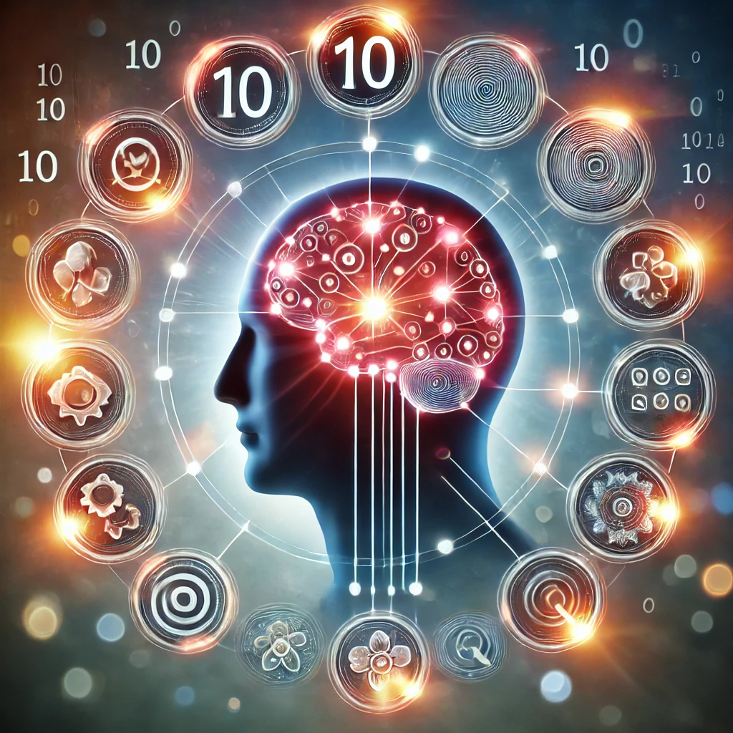
Die 10 taktischen Regeln mit Mnemotechnik
10 Punkte auf den eigenen Körper legen
10 Punkte auf dem Körper mit Bildern verknüpfen
10 Bildern einer Bedeutung zuordnen
10 Punkte repetieren
10 – Punkte - Test
KI generiertes Bild

Slide 2

9
Gesicht
10
Kopf
7
Schulter
8
Hals
5
Tallie
6
Brust
4
Gesäss
3
Taschen
2
Knie
1
Fuss

Slide 3

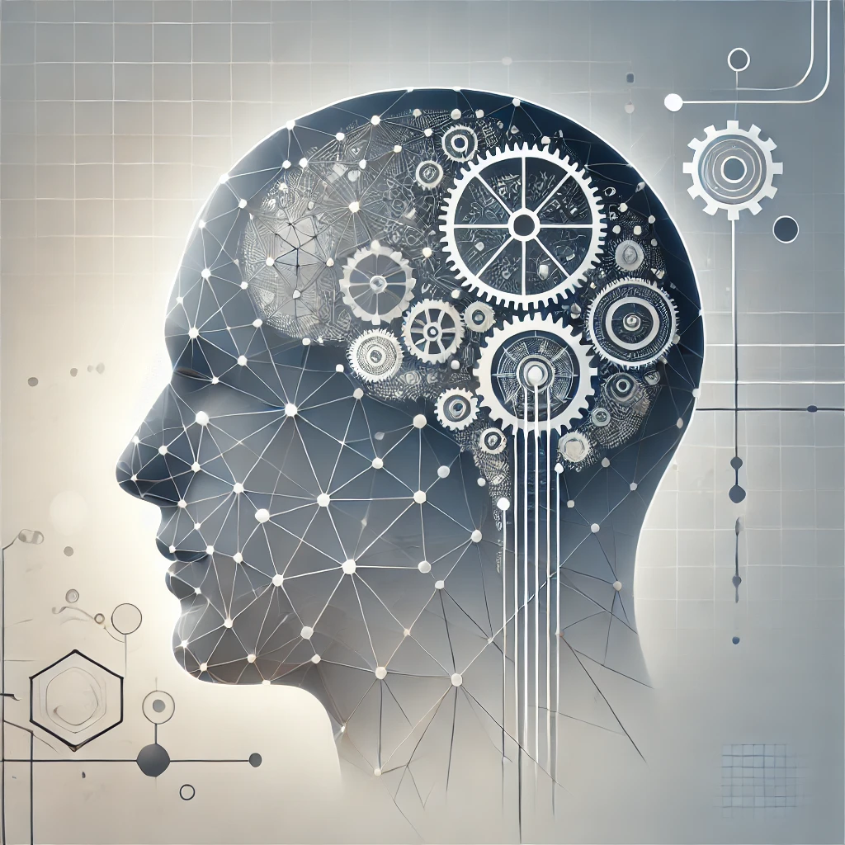
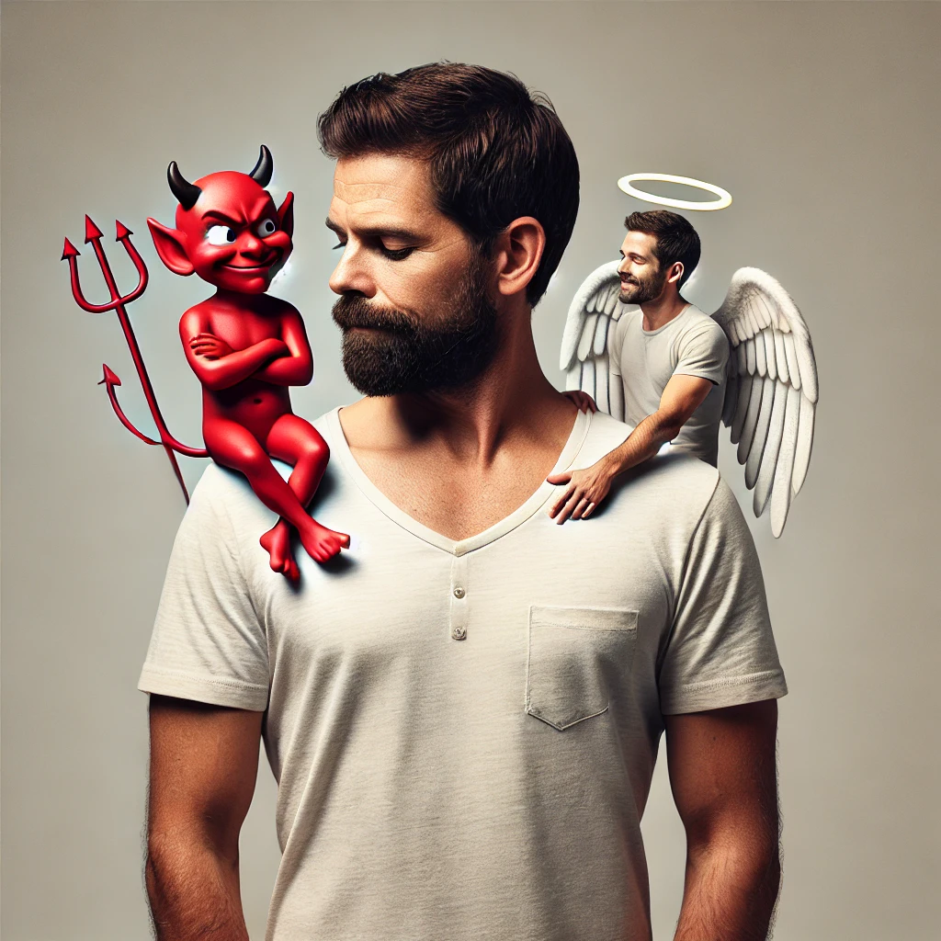

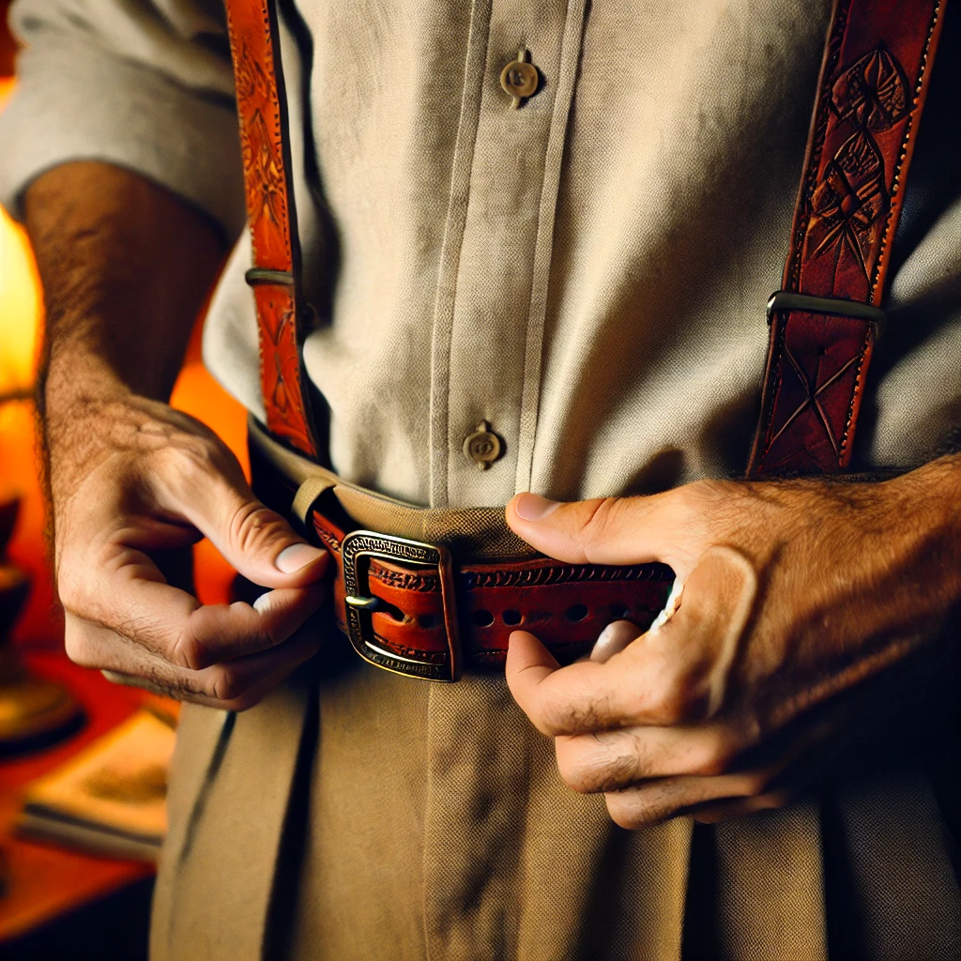

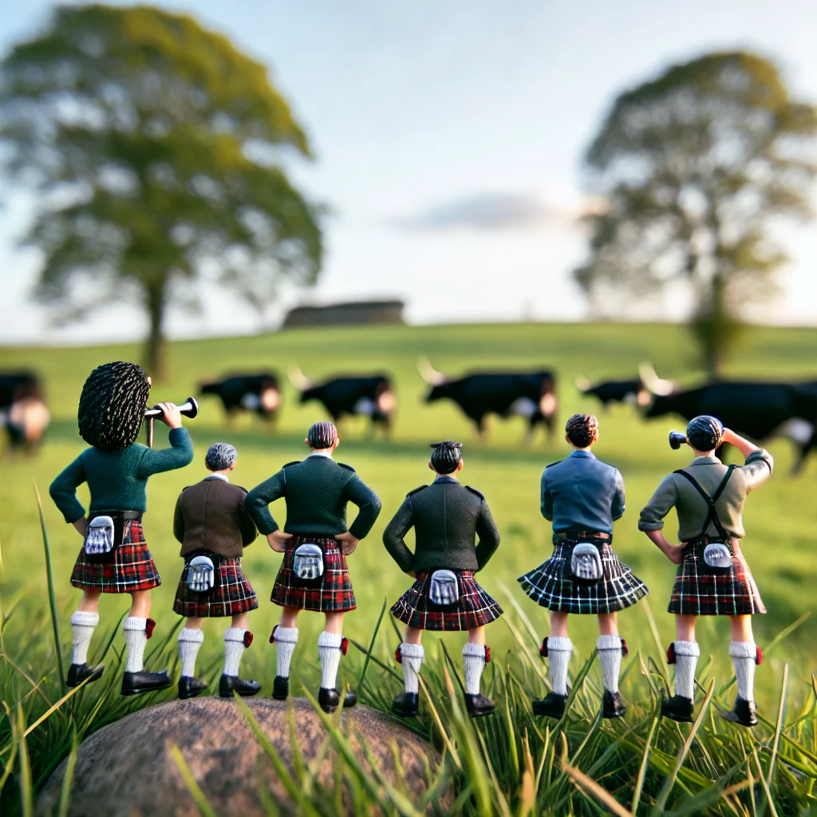
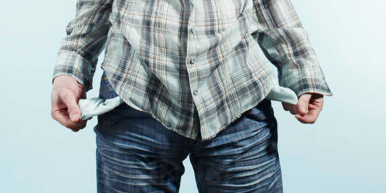
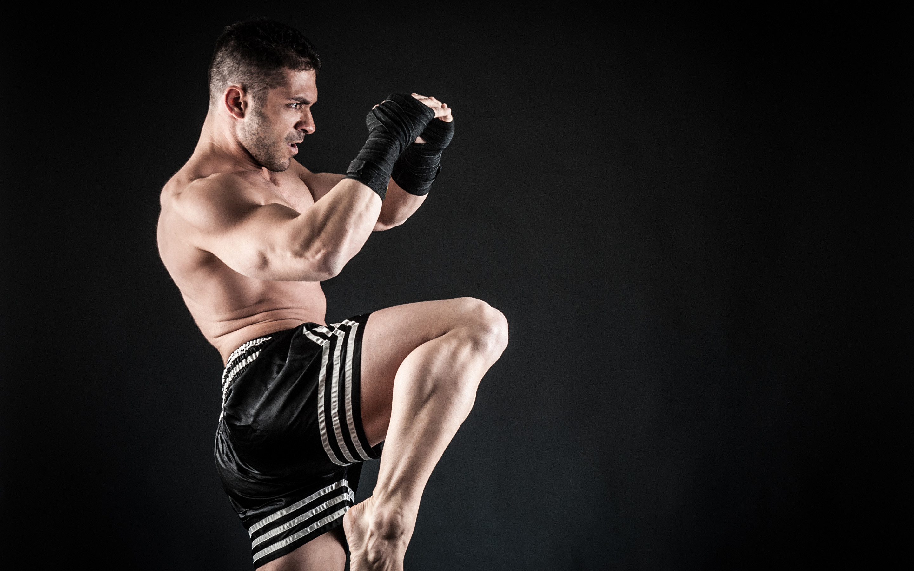
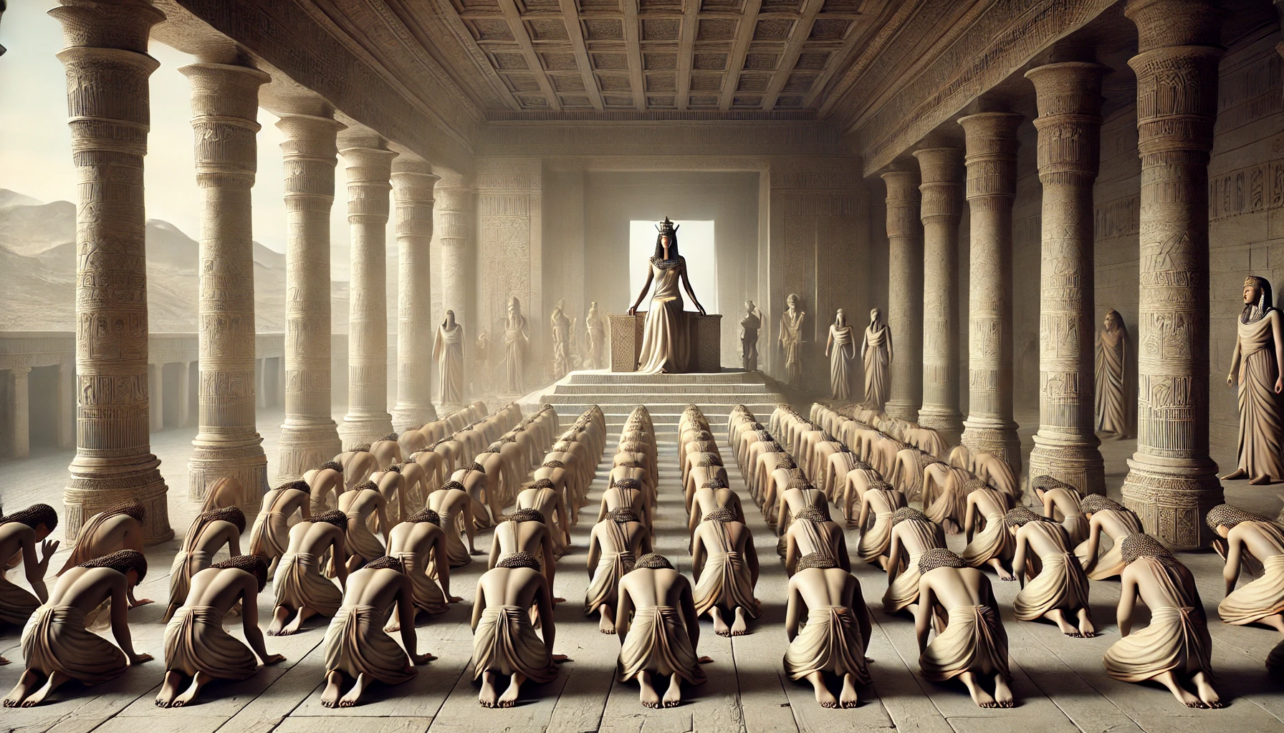
Bilder sind KI-generiert mit chat gpt

Slide 4
Respektieren Distanzieren Isolieren Demonstrieren
Tolerieren Präparieren Kontrastieren Kalkulieren
Routieren Rationieren
Bilder sind KI-generiert mit chat gpt

Slide 5
Zu Füssen liegen - Respektieren
Bilder sind KI-generiert mit chat gpt

Slide 6
Abwehren - Distanzieren
Bilder sind KI-generiert mit chat gpt

Slide 7
Kein Geld - Isolieren
Bilder sind KI-generiert mit chat gpt

Slide 8
Hintern zeigen - Demonstrieren
Bilder sind KI-generiert mit chat gpt

Slide 9
Gürtel lockern - Tolerieren
Bilder sind KI-generiert mit chat gpt

Slide 10
Shirt ausstopfen - Präparieren
Bilder sind KI-generiert mit chat gpt

Slide 11
Gegensätze - Kontrastieren
Bilder sind KI-generiert mit chat gpt

Slide 12
Unerwartetes erwarten - Kalkulieren
Bilder sind KI-generiert mit chat gpt

Slide 13
Rundes Gesicht - Routieren
Bilder sind KI-generiert mit chat gpt

Slide 14
Rational denken - Rationieren
Bilder sind KI-generiert mit chat gpt

Slide 15
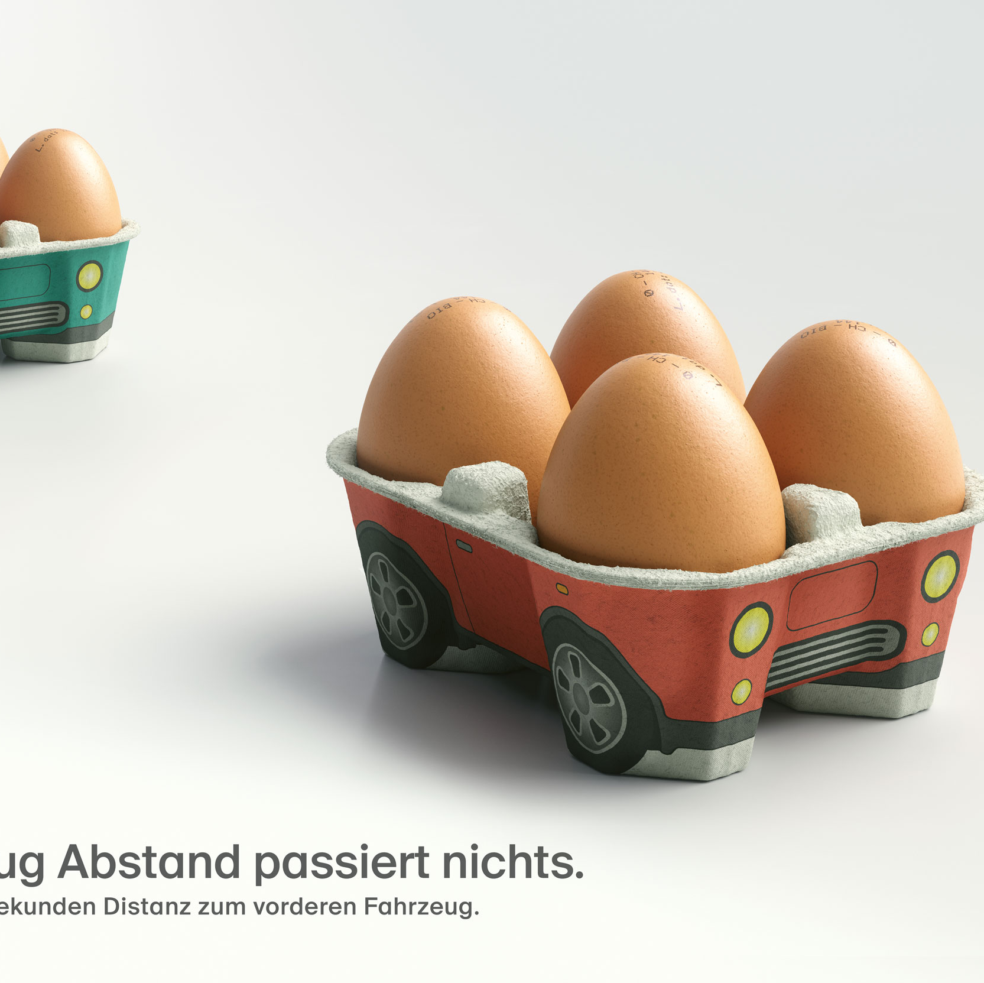
Respektieren
Abstand ist Anstand
2 – Sekunden-Abstand einhalten

Slide 16
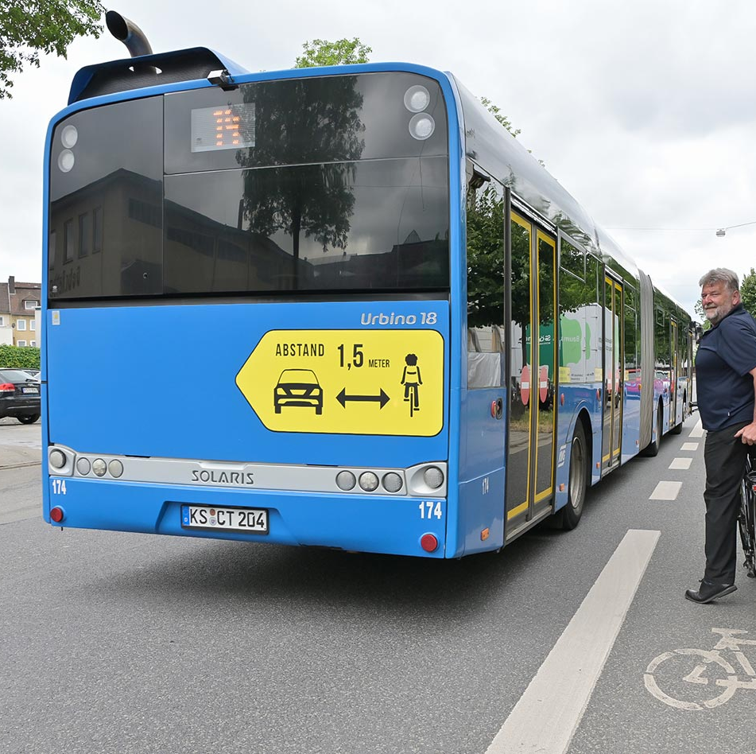
Distanzieren
Nicht unnötig nahe bleiben
Seitliche Abstände
Abstand nach dem Überholen

Slide 17
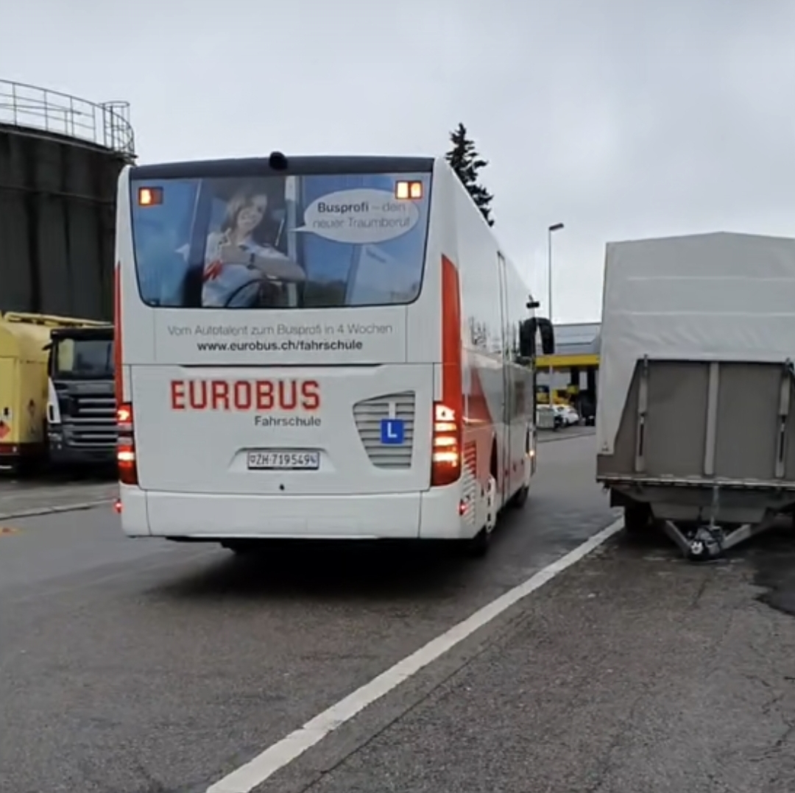
Isolieren
Alleine Manövrieren
Nur manövrieren wenn nötig
Nicht im Verkehr
Ohne Fahrgäste

Slide 18
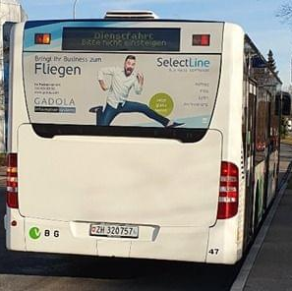
Demonstrieren
Absicht deutlich machen
Blinken
Einspuren
Tempo anpassen

Slide 19
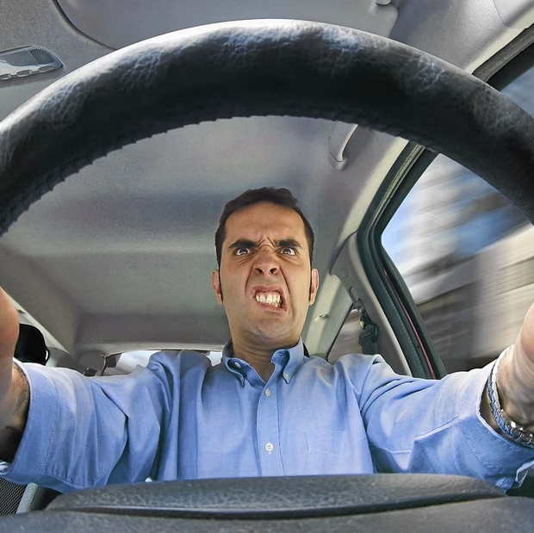
Tolerieren
Aggression vermeiden
Provokationen sein lassen
Sich nicht ärgern

Slide 20
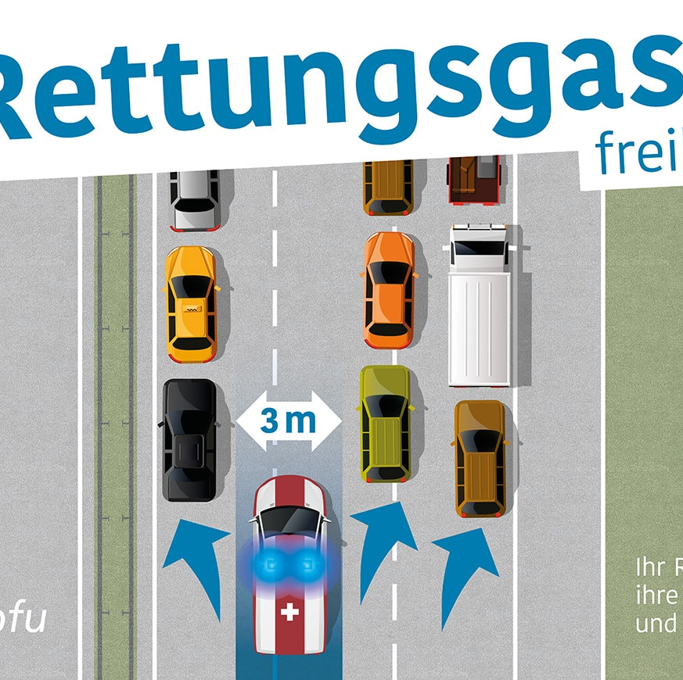
Präparieren
Rücksichtsvoll fahren
Nie unnötig im Weg sein

Slide 21
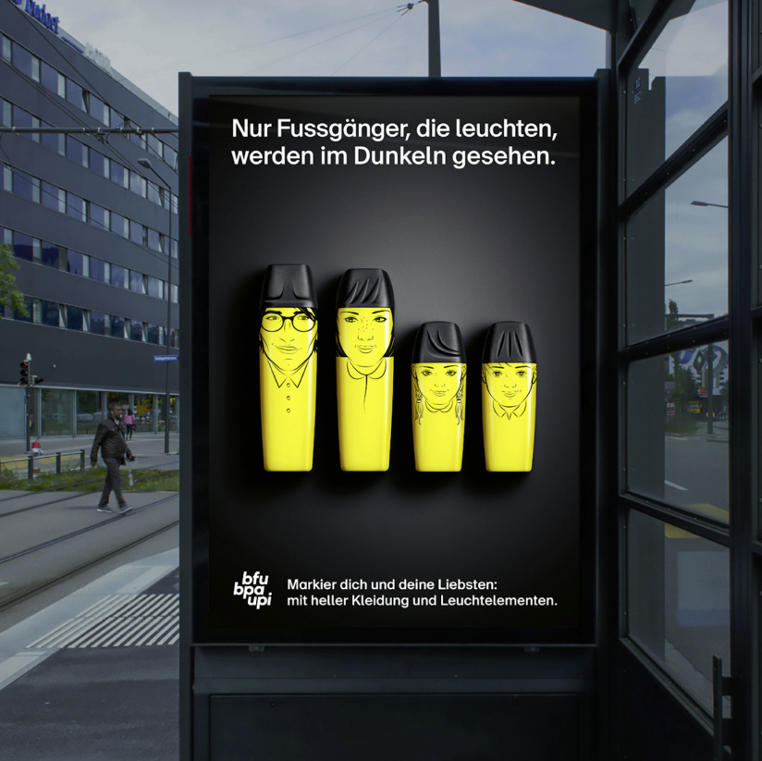
Kontrastieren
Sich sichtbar machen
Licht auch am Tag
Saubere Rückstrahler
Warnwesten tragen

Slide 22

Kalkulieren
Das unerwartete erwarten
mit allem rechnen
Kontrollblick einsetzen

Slide 23
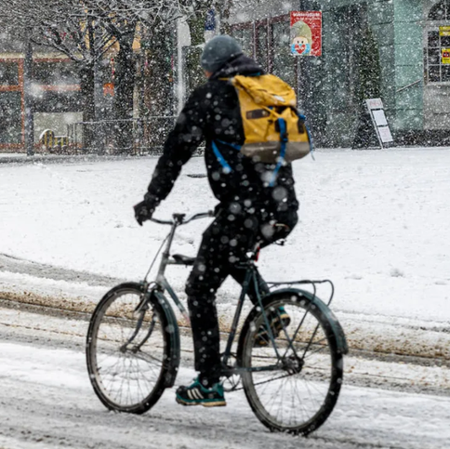
Routieren
Grenzen erkennen
Geplant am Verkehr teilnehmen

Slide 24
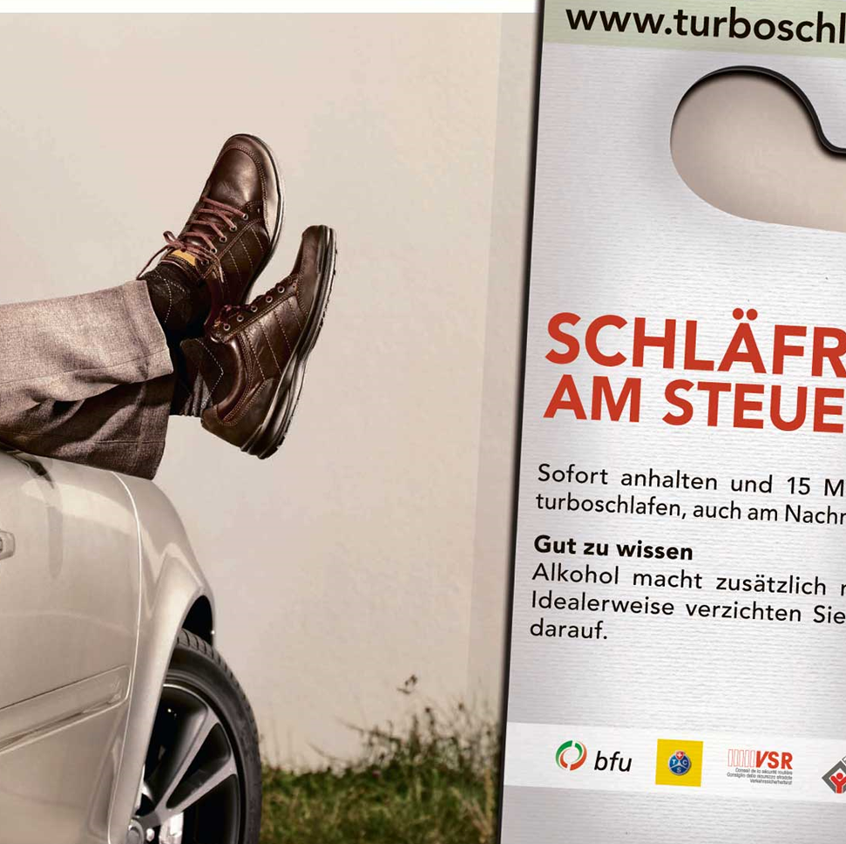
Rationieren
Reserven schaffen
Kräfte massvoll einsetzen

